Slide 1
Эти забавные животные.

Slide 2
Мордочка усатая,
Спинка полосатая,
Часто умывается,
С водой не знается.

Slide 5
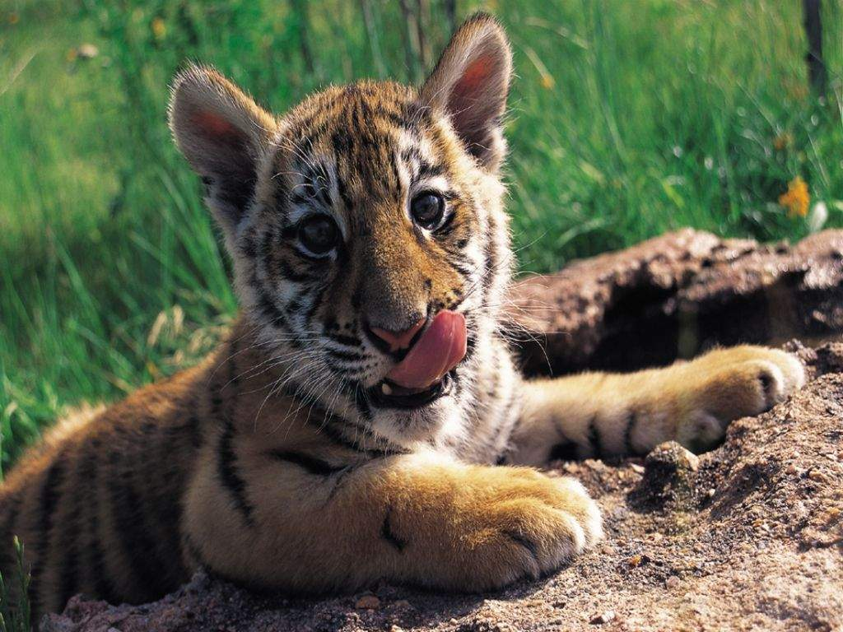
Не подходите близко, я - тигренок, а не киска.

Slide 6
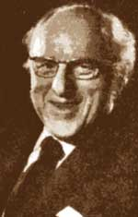
Дональд Биссет

Slide 7
Тема: Д. Биссет «Про тигренка Бинки, у которого исчезли полоски»

Slide 8
Диво – дивилась – удивилась
Дума – думала – задумала
Глядь – глядела – поглядела
Встреча – встречался –повстречался
Крик – крикнул – прикрикнул
Пёк – испёк –припёк

Slide 9
По-жа-луй-ста – пожалуйста
Об-ра-ща-ешь-ся – обращаешься
Рас-ка-ты-ва-ла – раскатывала
По-ла-га-ет-ся – полагается
Не-спра-вед-ли-во – несправедливо

Slide 10
Усердно сержант ограда

Slide 11
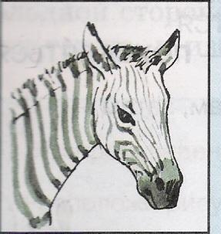
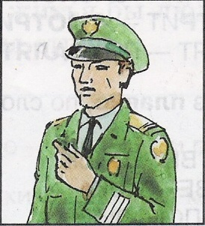
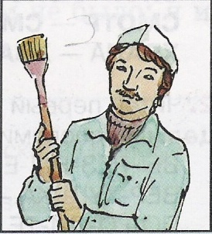
В каком порядке встретились эти персонажи тигрёнку Бинки?

Slide 12
1.

Slide 13
1. 2.

Slide 14
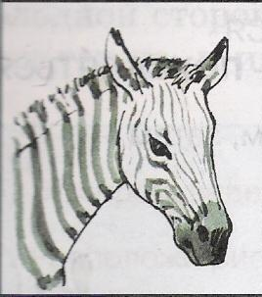
1. 2. 3.

Slide 15
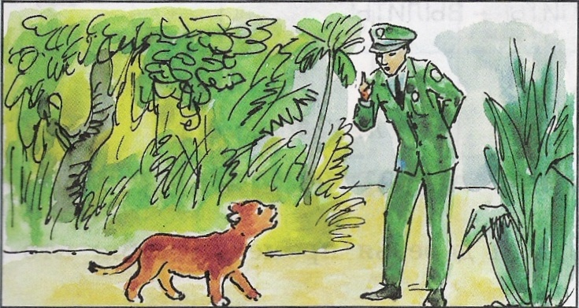
Какая часть сказки относится к рисунку?

Slide 16
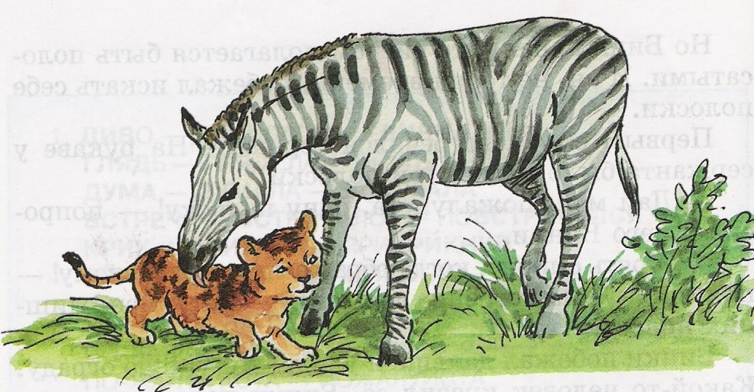
Найдите отрывок из текста.

Slide 17
Есть просто храм. Есть храм науки. А есть ещё природы храм- С лесами, тянущими руки Навстречу солнцу и ветрам. Он свят в любое время года, Открыт для нас в жару и стынь, Входи сюда, Будь сердцем чуток, Не оскверняй её святынь.

